Slide 1
Prinsip-prinsip Komunikasi
Dzuha Hening Yanuarsari

Slide 2
PRINSIP-PRINSIP KOMUNIKASI
Prinsip-prinsip komunikasi seperti halnya fungsi dan definisi komunikasi mempunyai uraian yang beragam sesuai dengan konsep yang dikembangkan oleh masing-masing pakar.
Deddy Mulyana, Ph.D membuat istilah baru yaitu prinsip-prinsip komunikasi. Terdapat 12 prinsip komunikasi yang dikatakan sebagai penjabaran lebih jauh dari definisi dan hakekat komunikasi yaitu :

Slide 3
Prinsip 1 : Komunikasi adalah suatu proses simbolik
Komunikasi adalah sesuatu yang bersifat dinamis, sirkular dan tidak berakhir pada suatu titik, tetapi terus berkelanjutan. Salah satu kebutuhan pokok manusia, seperti dikatakan oleh Susanne K. Langer, adalah kebutuhan simbolisasi atau penggunaan lambang.
Lambang atau simbol adalah sesuatu yang digunakan untuk menunjuk sesuatu lainnya, berdasarkan kesepakatan sekelompok orang. Lambang meliputi kata-kata (pesan verbal), perilaku non-verbal, dan objek yang maknanya disepakati bersama, misalnya memasang bendera dihalaman rumah untuk menyatakan penghormatan atau kecintaan kepada negara. Lambang adalah salah satu kategori tanda. Hubungan antara tanda dengan objek dapat juga direpresentasikan oleh ikon dan indeks, namun ikon dan indeks tidak memerlukan kesepakatan.

Slide 4
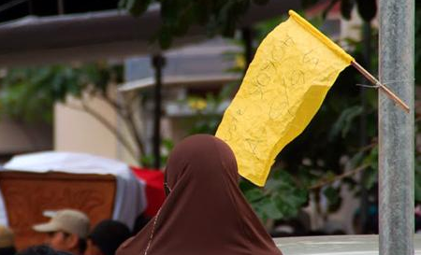
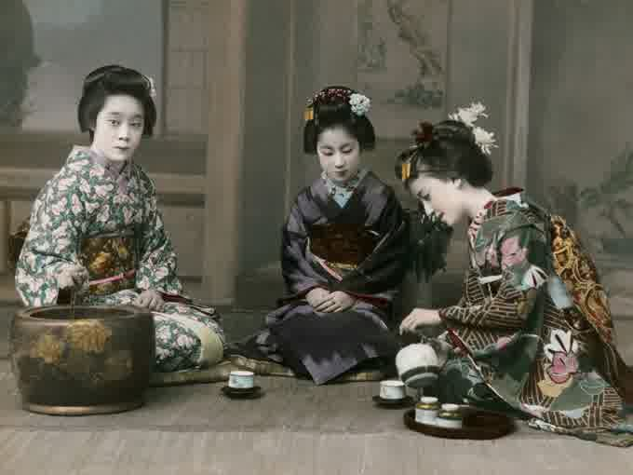
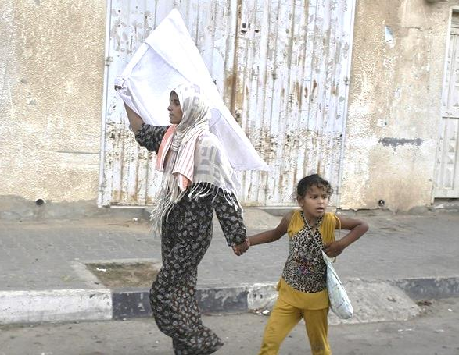
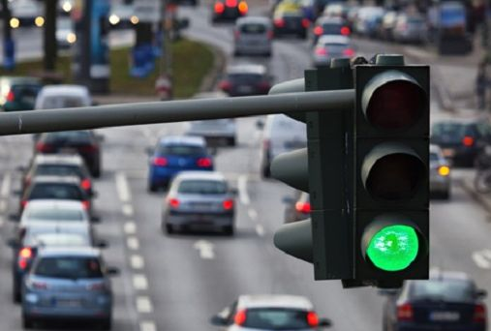

Slide 5
Prinsip 2 : Setiap perilaku mempunyai potensi komunikasi
Gerak tubuh, ekspresi wajah (komunikasi non verbal) seseorang dapat dimaknai oleh orang lain menjadi suatu stimulus. Kita tidak dapat tidak berkomunikasi (We cannot not communicate). Tidak berarti bahwa semua perilaku adalah komunikasi. Alih-alih, komunikasi terjadi bila seseorang memberi makna pada perilaku orang lain atau perilakunya sendiri.
Setiap perilakunya punya potensi untuk ditafsirkan. Kalau ia tersenyum, ia ditafsirkan bahagia; kalau ia cemberut, ia ditafsirkan ngambek. Bahkan ketika kita berdiam diri sekalipun, ketika kita mengundurkan diri dari komunikasi dan lalu menyendiri, sebenarnya kita mengkomunikasikan banyak pesan. Orang lain mungkin akan menafsirkan diam kita sebagai malu, segan, ragu-ragu, tidak setuju, tidak perduli, marah, atau bahkan sebagai malas atau bodoh.

Slide 6
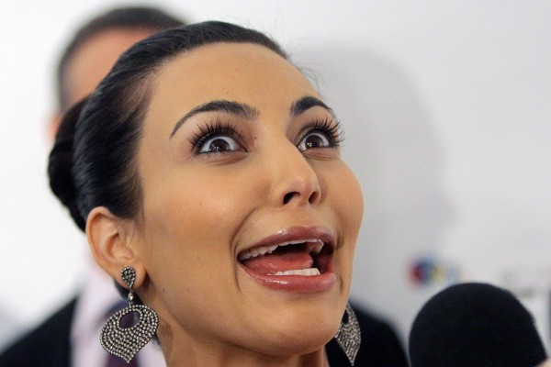
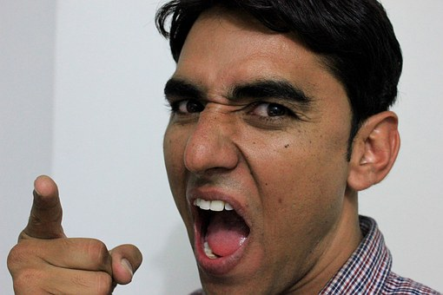
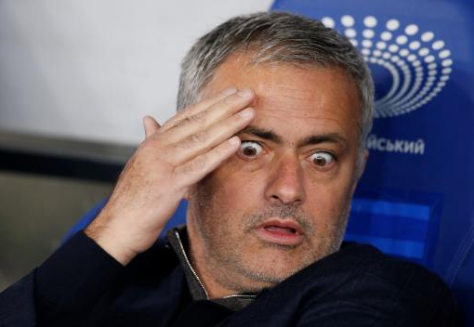

Slide 7
Prinsip 3 : Komunikasi punya dimensi isi dan hubungan
Dimensi isi disandi secara verbal, sementara dimensi hubungan disandi secara nonverbal. Dimensi isi menunjukkan muatan (isi) komunikasi, yaitu apa yang dikatakan. Sedangkan dimensi hubungan menunjukkan bagaimana cara mengatakannya yang juga mengisyaratkan bagaimana hubungan para peserta komunikasi itu dan bagaimana seharusnya pesan itu ditafsirkan.
Sebagai contoh, kalimat “Aku benci kamu” yang diucapkan dengan nada menggoda mungkin sekali justru berarti sebaliknya.
Dalam komunikasi massa, dimensi isi merujuk pada isi pesan, sedangkan dimensi hubungan merujuk kepada unsur-unsur lain, termasuk juga jenis saluran yang digunakan untuk menyampaiakn pesan tersebut.

Slide 9
Prinsip 4 : Komunikasi itu berlangsung dalam berbagai tingkat kesengajaan
Niat atau kesengajaan bukanlah syarat mutlak bagi seseorang untuk berkomunikasi. Dalam komunikasi antara orang-orang berbeda budaya ketidaksengajaan berkomunikasi ini lebih relevan lagi untuk kita perhatikan. Banyak kesalahpahaman antarbudaya sebenarnya disebabkan oleh perilaku seseorang yang tidak disengaja yang dipersepsi, ditafsirkan, dan direspons oleh orang lain dari budaya lain.
Misalkan dalam tindakan menyentuh wanita di Arab Saudi yang diperkenalkan kepada Anda, yang sebenarnya tidak Anda sengaja, dapat menyampaiakn pesan negatif yang menghambat pertemuan tersebut.

Slide 10
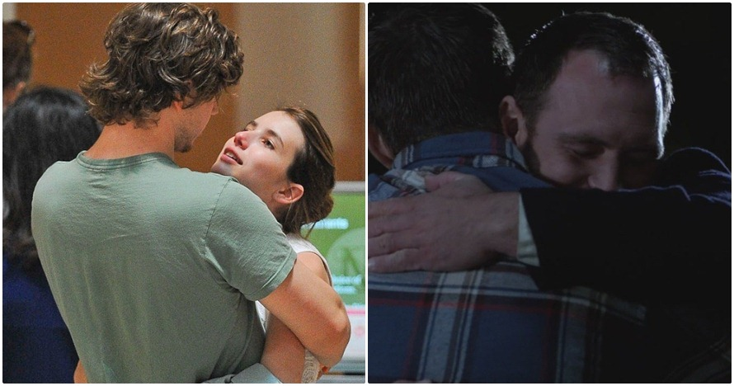

Slide 11
Prinsip 5 : Komunikasi terjadi dalam konteks ruang dan waktu
Pesan komunikasi yang dikirimkan oleh pihak komunikan baik secara verbal maupun non-verbal disesuaikan dengan tempat, dimana proses komunikasi itu berlangsung, kepada siapa pesan itu dikirimkan dan kapan komunikasi itu berlangsung.
Makna pesan juga bergantung pada konteks fisik dan ruang (termasuk iklim, suhu, intensitas cahaya, dan sebagainya), waktu, sosial dan psikologis.
Topik-topik yang lazim dipercakapkan di rumah, tempat kerja, atau tempat hiburan seperti “lelucon,” “ acara televisi,” “mobil,” “bisnis,” atau “perdagangan” terasa kurang sopan bila dikemukakan dimasjid.
Dering telepon pada tengah malam atau dini hari akan dipersepsi lain bila dibandingkan dengan dering telpon pada siang hari.Dering telepon pada malam hari itu mungkin berita sangat penting (darurat) , misalnya untuk mengbarkan orang sakit, kecelakaan atau meninggal dunia atau upaya orang jahat untuk mengetes apakah dirumah ada orang atau tidak.

Slide 12
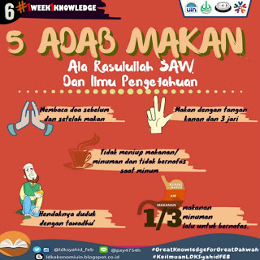
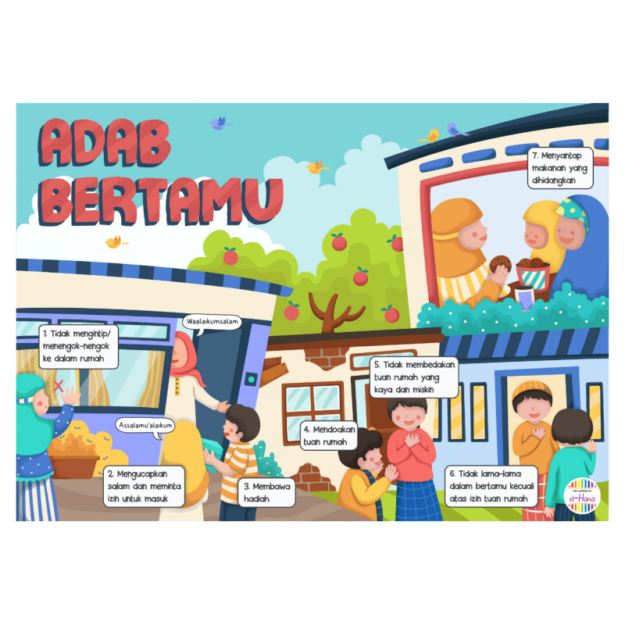

Slide 13
Prinsip 6 : Komunikasi melibatkan prediksi peserta komunikasi
Tidak dapat dibayangkan jika orang melakukan tindakan komunikasi di luar norma yang berlaku di masyarakat. Jika kita tersenyum maka kita dapat memprediksi bahwa pihak penerima akan membalas dengan senyuman, jika kita menyapa seseorang maka orang tersebut akan membalas sapaan kita. Prediksi seperti itu akan membuat seseorang menjadi tenang dalam melakukan proses komunikasi.
Ketika orang-orang berkomunikasi, mereka meramalkan efek perilaku komunikasi mereka. Dengan kata lain, komunikasi juga terikat oleh aturan atau tatakrama. Artinya , orang-orang memilih strategi tertentu berdasarkan bagaimana orang yang menerima pesan akan merespons. Prediksi ini tidak selalu disadari dan sering berlangsung cepat. Kita dapat memprediksi perilaku komunikasi orang lain berdasarkan peran sosialnya.

Slide 14
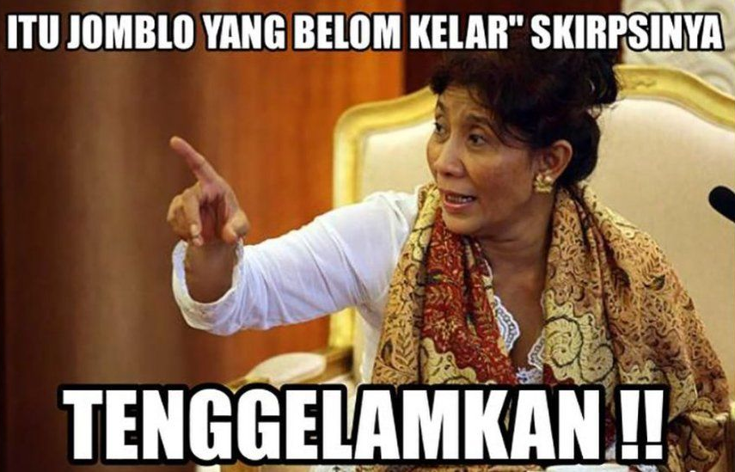
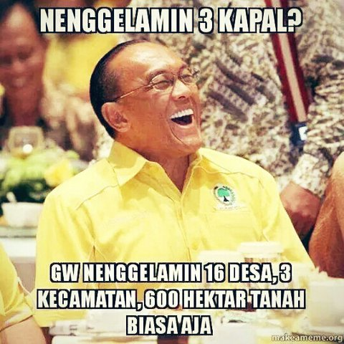
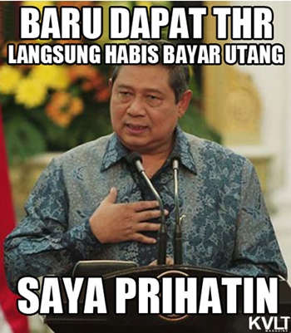
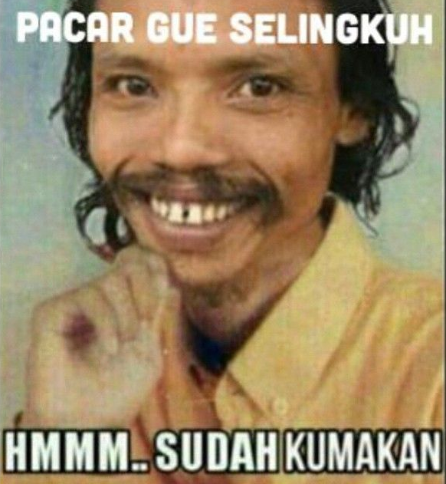

Slide 15
Prinsip 7 : Komunikasi itu bersifat sistemik
Dua sistem dasar beroperasi dalam transaksi komunikasi itu: Sistem Internal dan Sistem Eksternal.
Sistem internal adalah seluruh sistem nilai yang dibawa oleh individu ketika ia berpartisipasi dalam komunikasi yang ia serap selama sosialisasinya dalam berbagai lingkungan sosialnya (keluarga, masyarakat,setempat, kelompok suku, kelompok agama, lembaga pendidikan, kelompok sebaya, tempat kerja, dan sebagainya).
Sistem eksteernal terdiri dari unsur-unsur dalam lingkungan di luar individu, termasuk kata-kata yang ia pilih untuk berbicara, isyarat fisik peserta komunikasi, kegaduhan di sekitarnya, penataan ruangan, cahaya, dan temperatur ruangan.

Slide 17
Prinsip 8 : Semakin mirip latar belakang sosial budaya semakin efektiflah komunikasi
Jika dua orang melakukan komunikasi berasal dari suku yang sama, pendidikan yang sama, maka ada kecenderungan dua pihak tersebut mempunyai bahan yang sama untuk saling dikomunikasikan. Kedua pihak mempunyai makna yang sama terhadap simbol-simbol yang saling dipertukarkan.
Komunikasi yang efektif adalah komunikasi yang hasilnya sesuai dengan harapan para pesertanya (orang-orang yang sedang berkomunikasi). Dalam kenyataannya, tidak pernah ada dua manusia yang persis sama, meskupun mereka kembar yang dilahirkan dan diasuh dalam keluarga yang sama, diberi makanan yang sama dan di didik dengan cara yang sama. Namun adanya kesamaan sekali lagi akan mendorong orang-orang untuk saling tertarik dan pada gilirannya karena kesamaan tersebut komunikasi mereka menjadi lebih efektif.

Slide 18
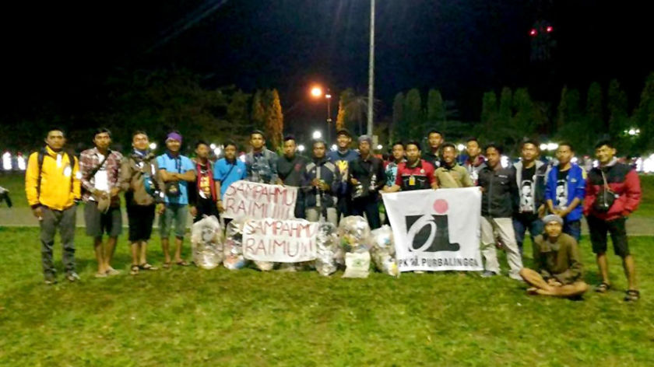
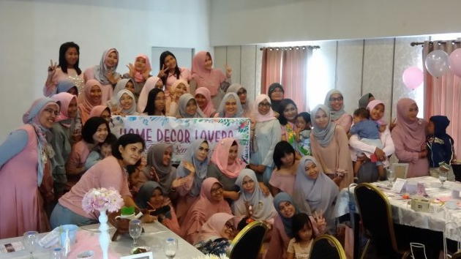
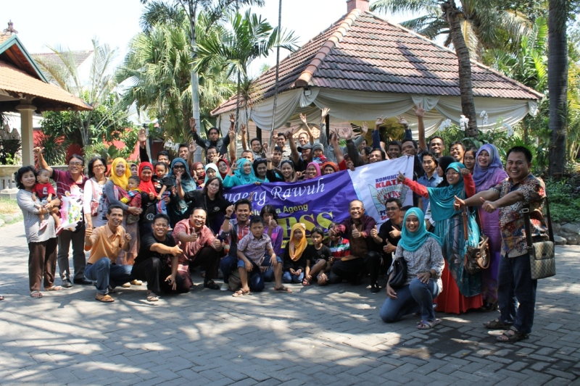

Slide 19
Prinsip 9 : Komunikasi bersifat nonsekuensial
Proses komunikasi bersifat sirkular dalam arti tidak berlangsung satu arah. Melibatkan respon atau tanggapan sebagai bukti bahwa pesan yang dikirimkan itu diterima dan dimengerti.

Slide 20
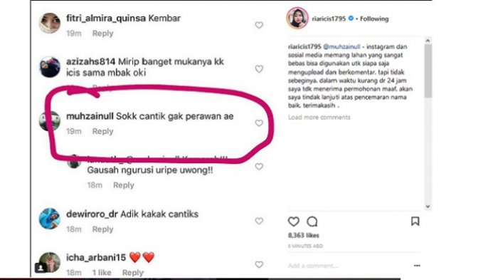
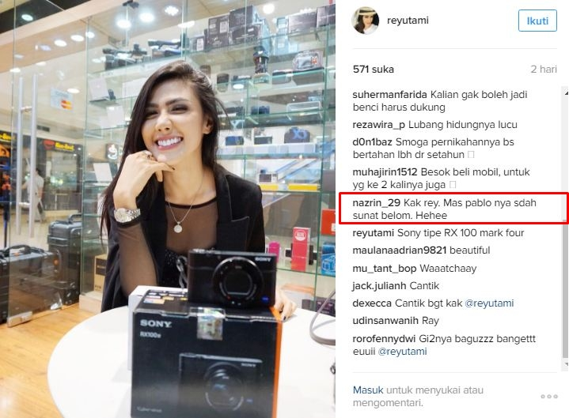
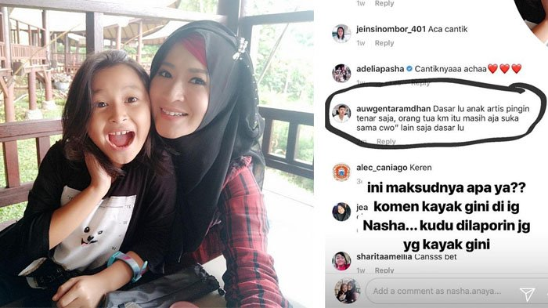

Slide 21
Prinsip 10 : Komunikasi bersifat proseSual, dinamis dan transaksional
Konsekuensi dari prinsip bahwa komunikasi adalah sebuah proses adalah komunikasi itu dinamis dan transaksional. Ada proses saling memberi dan menerima informasi diantara pihak-pihak yang melakukan komunikasi.

Slide 22
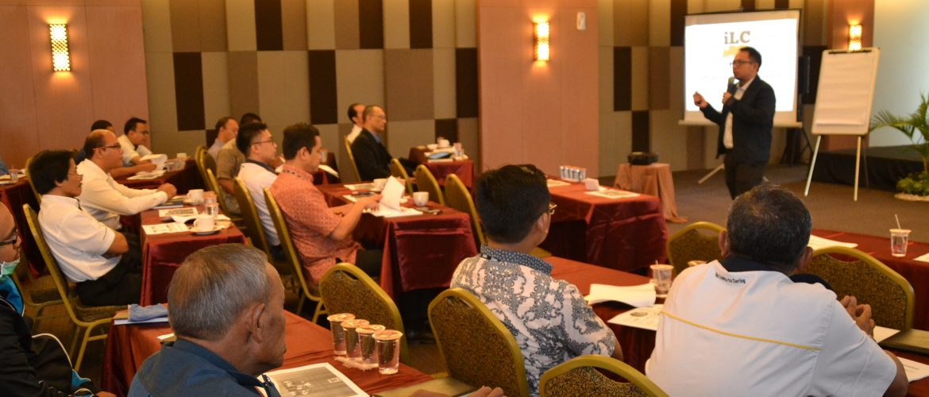

Slide 23
Prinsip 11 : komunikasi bersifat irreversible
Setiap orang yang melakukan proses komunikasi tidak dapat mengontrol sedemikian rupa terhadap efek yang ditimbulkan oleh pesan yang dikirimkan. Komunikasi tidak dapat ditarik kembali, jika seseorang sudah berkata menyakiti orang lain, maka efek sakit hati tidak akan hilang begitu saja pada diri orang lain tersebut.

Slide 24
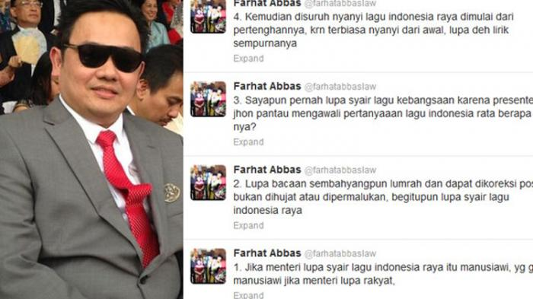

Slide 25
Prinsip 12 : Komunikasi bukan panasea untuk menyelesaikan berbagai masalah
Dalam arti bahwa komunikasi bukan satu-satunya obat mujarab yang dapat digunakan untuk menyelesaikan masalah. Banyak persoalan dan konflik antar manusia disebabkan oleh masalah komunikasi. Namun komunikasi bukanlah panasea (obat mujrab) untuk menyelesaikan persoalan atau konflik itu, karena konflik atau persoalan tersebut mungkin berkaitan denagn masalah struktural.

Slide 26
